Slide 1
Системи и инструменти на съвременния учител по информатика
Софтуер за обучения
Станимира Железова
Явор Папазов

Slide 2
Защо да сменяме метода на преподаване, който работи толкова години?
Пандемията свърши...
Notes:
teachers and students
are often conceptualized as separate systems with a causal relationship between teaching
and learning, instead of a dialectic subject|object ensemble: Students are not only objects of
a pedagogical process but also subjects of it, as Roth and Lee (2006) write. Teachers
further make discoveries about their students and might in some sense be guided by their
students. In Western educational psychology, a turn to the student and more knowledge-
able other (teacher, parent) as a dynamical system was made in the scaffolding literature.
Wood et al. (1976) wrote about scaffolding as ‘‘an interactive system of exchange’’ (p. 99),
in their case of mother and child

Slide 3
Различните обучаеми
Общоприета теория за поколенията. Светът се променя и променя хората, които променят света:
Технологиите
Икономиката
Родители и родителска философия
Всяко поколение има своите особености и нужди, за да получи оптимални резултати
"Времето е в нас и ние сме във времето"
В. Левски
Notes:
https://postvai.com/seo/generacia-z-h-y.html

Slide 4
Теория за поколенията
 | Набор | Събития
X | родени от 1965 до 1980 | разпадането на социалистическата система, икономически кризи, фалит на банки, финансови пирамиди присъединяване към ЕС и НАТО глобализация на икономиката | Силно изразена идентичност и индивидуалност, самостоятелни, Прагматични, ефикасни, независими Общата култура е ценност, Висок интерес към история, изкуство, културни и спортни събития
Y, Millennials | родени от 1980 до 1994 | Дигитализацията граждани на света, глобализация, учене и работа в чужбина икономическа несигурност (БГ) демографска криза | Високо образовани, самочувствие, гъвкави, адаптивни Недоверчиви, предпазливи, но и оптимисти и спонтанни Консуматорски насочени, по-ниска лоялност към марки, материалисти
Z, iGen, Centennials | родени от 1994 до 2012 | Не помнят време без устройсто икономическа криза (2008), несигурност след Глобална пандемия | “Digital nomads”, гледат света през филтър, мерят в брой харесвания Социално ангажирани, multi-tasking, Свободата и избор, ценят общността, сигурността, life-long learning
Alpha | родени от 2013 до 2025 | умни сгради; среда, интегрирана с устройствата; гъвкаво онлайн обучение, виртуална реалност | в момента ученици до 4-ти клас
Notes:
Някои източници казват че в България започват от 1992, но пък други ги отлагат до 97ма... Също така тези характеристики са на спектър и няма ясна граница а по скоро поколенията преливат
https://activeageing.bia-bg.com/bg/analyses/generations/
https://activeageing.bia-bg.com/bg/analyses/generations/profileZ/
Падане на Берлинската стена, Разпадане на СССР, реституция (и пре-преживяване на приватизацията), частно здравеопазване, медии, образование и тн
Y - Най-многобройни в работна възръст и като потребители – най-много проучвания таргетират именно тях
Z – life long learning, каквото и да работят ще учат поне 10-15% от времето и няма как да го научат днес, няма смисъл да учат 5 години и после край
Налагат се начини на МЕТА учене – учене на мислене, как и къде да намериш информация, да я отсяваш бързо, практически,
http://eta.health.usf.edu/PTO/module3/unit1/BoomersGenXers.pdf – too old to include Z
Generation Z is not, as some like to say, ‘Millennials on steroids.’ While Millennials are utopians, Gen Zers are pragmatic realists—and that particular worldview permeates throughout their attitudes, lifestyle choices and relationships with their favorite brands.
They’re the first generation fully immersed in a multi-platform, on-demand world.
Being a sober generation doesn’t mean they’re conservative—especially when it comes to social and political life. For Gen Z, racial, sexual and gender equality isn’t an idea but a reality.
https://www.capital.bg/pdfdownload/61/6159/
https://www.capital.bg/specialni_izdaniia/regal/2018/04/27/3182945_mileniulite_sa_nai-malobroinoto_pokolenie_v_bulgariia/

Slide 5
Илон Мъск откри частно училище на бъдещето – Astra Nova, изцяло онлайн, където да учат децата му, за да са подготвени за предизвикателствата и професиите на бъдещето
Образователните приложения съставляват почти 10% от всички изтеглени приложения в iTunes, магазинът за приложения на компания Епъл. Това е третата по големина категория. 80% от тях са проектирани за деца.
65% от учителите подкрепят използването на публични ресурси онлайн със свободен достъп (Statista, 2020).
50% от младежите поколение Z са свързани в интернет повече от 10 часа на ден; 80% чувстват дискомфорт, когато са далеч от електронните си устройства
93% от учителите в САЩ са провеждали отдалечено част от обучителната дейност от вкъщи. (EdWeek, 2020).
Notes:
Elon Musk’s secretive and exclusive Ad Astra school
https://www.youtube.com/c/astranovaschool
https://ed.ted.com/educator?user_by_click=educator
https://www.youtube.com/user/TEDEducation
https://www.edutopia.org/article/teaching-computer-science-without-computers

Slide 6
Особености в образованието
Свобода и избор – какво да учат, къде, материали, колко често, по колко време и по кое време, колко да почиват между сесиите, дали да виждат учителя или останалите участници в класа и много други
Не помнят и не търсят проактивно информация - ще я намерят, когато е нужна
Чувствителни и уязвими, но не се справят добре с изразяването на емоции.
Не приемат добре негативна обратна връзка.
Ценят спокойствието, сигурността, личностното развитие, да са щастливи. Не реагират добре на срес, конфронтация, страх - дисоциират се от ситуацията
Трудолюбието и усърдната работа, търпението отстъпват като ценности на изобретателността и иновативността
Липсва уважение към авторитети, статус, позиция
Notes:
he average attention span for the notoriously ill-focused goldfish is nine seconds, but according to a new study from Microsoft Corp., people now generally lose concentration after eight seconds, highlighting the affects of an increasingly digitalized lifestyle on the brain.
Знаят цената на времето си и не са говоти да го пилеят в неща които не вижадт като перспективни
трудно им е да кажат "трудно ми е", не си казват
Придобиването на знания и умения изисква едно ниво на уязвимост от което те се плашат – да признаеш „не зная“ „не мога“ „помогни ми“
В същото време изискват помощ и внимание – не са толкова независими колкото предните поколения
На мен мама не ми се кара и не ми казва че не мога и не знам, а пък този тука какво си мисли така да се държи с мен
В нашето поколение всичко е незабавно. Тъй като сме отгледани в епоха, в която текстовите съобщения и съобщенията могат да се изпращат с мигване на око, ние сме по-малко търпеливи от другите поколения, защото сме свикнали да получаваме незабавно одобрение. Нашето поколение също е много решено да покаже, че сме способни да мислим иновативно и да използваме технологиите и комуникационните методи, които са ни дадени, за да направим промяна, въпреки това, което по-старите поколения очакват от нас.
https://www.researchgate.net/publication/349012870_Here_comes_Generation_Z_Millennials_as_managers
Gen Z is unique in growing up with a culture of
safety where overprotective parenting inadver-
tently took away their opportunity to learn life
skills (Lukianoff & Haidt, 2019). This interfered
with their social, emotional, and intellectual
development, making it difﬁcult for them to
become autonomous adults, able to navigate the
challenges of life, let alone the workplace.
Becoming autonomous involves learning how to
make responsible decisions and take actions in
ambiguous and uncertain situations. Schroth
(2019) notes that Gen Z cites the fear of failing
in a leadership role (34%) and a lack of conﬁdence
required to lead (33%) as the main reasons they
would not take on more leadership responsibility in
their roles.
https://www.risely.me/generational-learning-styles-at-work/
https://mylearninghub.com/blog/post/generational-theory-corporate-learning
https://intra.cbcs.usf.edu/common/file/HireABull/Generational%20Learning%20Styles%20Handout.pdf – university, so not yet Z

Slide 7
Това е поколението изследователи и изобретатели, иноватори, от което имаме нужда
Notes:
Социално ангажирани, най-Зелени, застъпници за правата на човека
По-малко материалистични от милениалите
Те абсолютно искат да направят промяна
Very strong at Multi-tasking
Точно защото не са добри в конфронтацията, търсят компромиси и win-win решения
Ценят общността, сигурността, спокойствието.
Изкуството, Психологията и Личностно развитие, съчетани с Бизнеса и разбиране за принципите на пазара
Времето е в нас и ние сме във времето; то нас обръща и ние него обръщаме. – Васил Левски
ЯВОР: Поколението, което заслужаваме? Или поколението, от което имаме нужда... да им помогнем да успеят и да променят света в посоката, която виждат

Slide 8
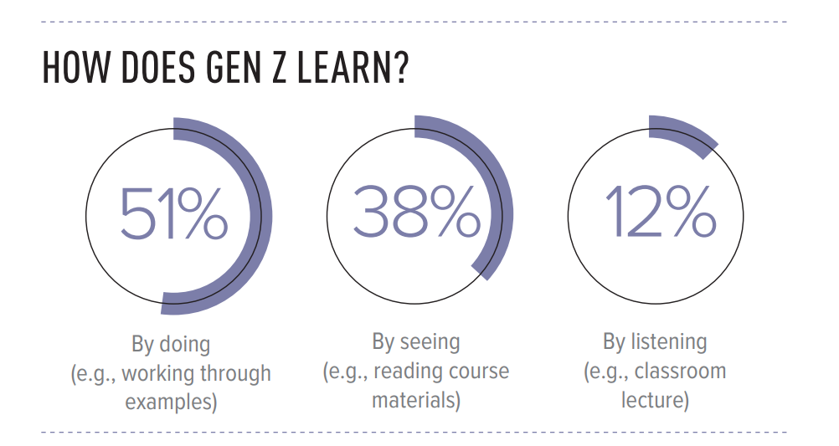
Source: Barnes & Noble College | Getting to Know Gen Z – Exploring Middle and High Schoolers’ Expectations for Higher Education

Slide 9
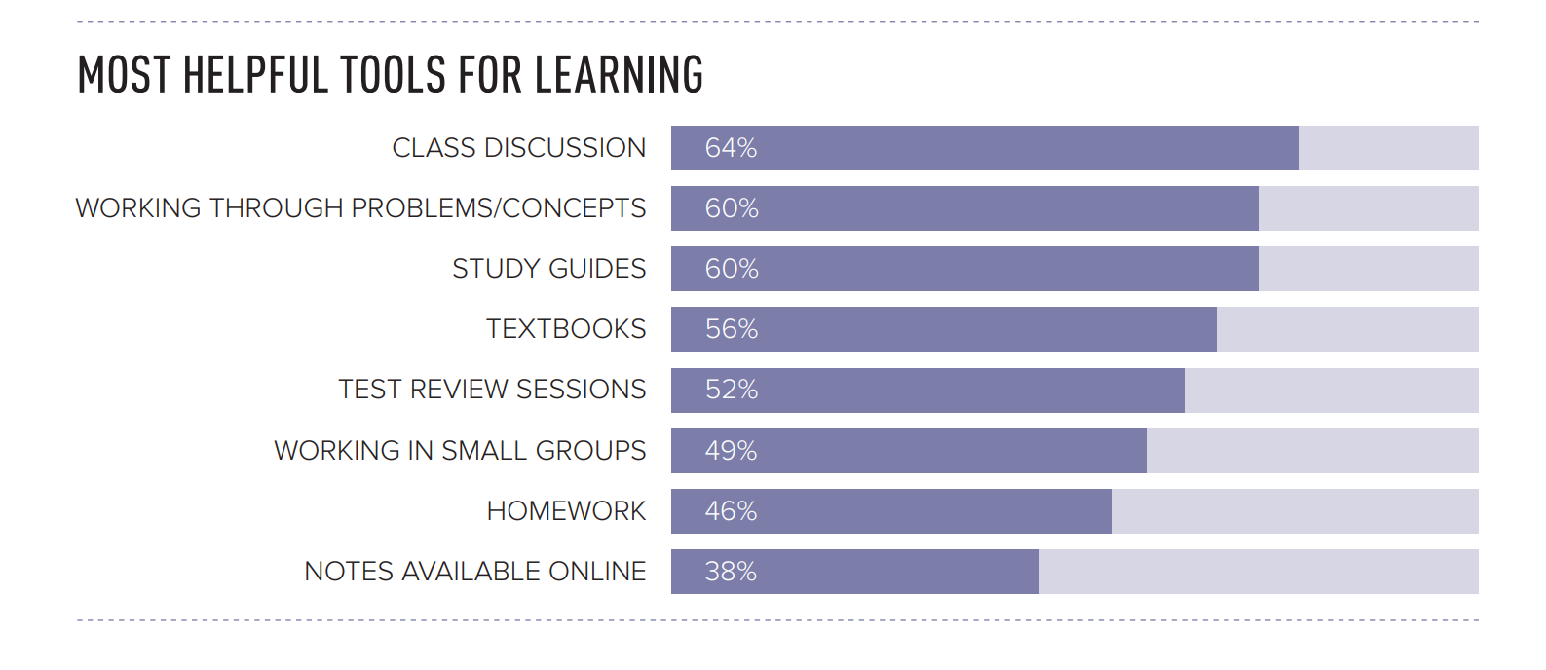
Source: Barnes & Noble College | Getting to Know Gen Z – Exploring Middle and High Schoolers’ Expectations for Higher Education
Notes:
Additional “reading” : https://www.edutopia.org/blog/5-minute-film-festival-future-ready-schools
ЯВОР: Обяснява защо Coursera не успя да революционизира образованието

Slide 10
Предаване на знания и умения на Z
Позволете гъвкави часове за учене, писане на домашни, консултации и др.
Позволете максимално възможно онлайн комуникация и споделяне на ресурси.
Позволете избор за учебните материали, методи за учене, ресурси и др
Максимална персонализация на материала според ученика – много пътища водят до същото знание.
Практически насочени, визуални, учене през експерименти, проекти..
Използвайте интерактивни инструменти, технологии които поддържат интереса на ученика и сменят темпото по него
Фокусът не е да се научат факти и данни, а да се научат да учат:
- да мислят критично
- как да подхождат към проблеми
- казуси и ситуационни задачи напроблеми, без изкуствени рестрикци
Notes:
трябва добре да познаваш личните им цели и да обясняваш с аргументи, как поставените задачи се вписват в постигането на тези цели
За поколение Y, успехът в живота зависи на първо място от „личните качества“ и „вложените усилия“. Почти всички представители на поколението са с вътрешен локус на контрол и много малко, около седем на сто са с външен локус на контрол, считащи, че успехът в живота зависи от „събитията и обстоятелствата“, „съдбата“, „късмета“ и „другите хора“.
При поколение Z не можем да очакваме такава отдаденост и усърдност, трудолюбивост, да работят без да виждат резултати
https://www.peterfisk.com/2017/01/future-education-young-everyone-taught-together/
https://www.scribd.com/document/265348695/Microsoft-Attention-Spans-Research-Report – Attention Span is dropping more than 30%
https://www.researchgate.net/publication/322593226_Discovery_learning_Zombie_phoenix_or_elephant - Discovery learning
https://www.umassglobal.edu/news-and-events/blog/generation-z-traits-teachers-need-to-adapt-to
https://timelycare.com/blog/generation-z-college-students/

Slide 11
Ролята на учителят се изменя
Учителят не е задължително абсолютният извор на знание, а по скоро ментор и водач по пътя към знанието
Посочва къде да се намери информация; препоръчва методите, по които да се научи даден материал най-ефикасно
Персонален подход към ученика и намиране на метода, който работи за него и за неговото ниво
Водач – показва как да стигнем до целта
- поставя задачите и темите пред класа
- участва в дискусията, като да я насочва, модерира
- фасилитира придобирането на знания и премахва пречки

Slide 12
Софтуерни системи и инструменти за обучение

Slide 13
Системи за управление на обучението
Помагат за организация на съдържанието и управление на достъпа
Намалява административните задължения и позволява фокус върху съдържанието и учениците
Позволяват да следите в реално време поведението на учениците и прогреса им
Добавя интерактивност и удобство за учениицте и така увеличава участието им
Лесен достъп до виртуалана класна стая
Notes:
https://moodle.com/solutions/lms/
https://openedx.org/
https://www.instructure.com/canvas
….
Виртуални класни стаи,
бяла дъска,
да чертаем директно на екрана споделено,
Да работим заедно в реалнно време по един документ
Miro и още много софтуер, който позволява да създаваме ресурси заедно

Slide 14
Интерактивни въпросници
Тестване на знанията на учениците автоматично.
Банка с въпроси, използване на етикети, избор на най-подходящите.
Разбъркване, уникален вариант за всеки студент.
Персонализирани въпроси, допълнения и подсказки за повече/по-малко точки.
Мултимедия и интерактивност привличат вниманието на студентите
Получавате резултати веднага и можете да дискутирате.
Избягване на конфронтация за време и оценка.
Може да се ползва често и по-малко по време да учене.
Позволете да студентите повече опити, използвайте препрадки към материала, който е объркан.
Notes:
ЯВОР: Това разбирам като „идейник“ – добър слайд за дискусия
Идеално всички са за дискусия, но едва ли ще има време.. Та да се фокусираме на един пълен пример – Moodle + interactive content quiz и Abies упражнения
https://moodle.edu.reachup.bg/course/view.php?id=2

Slide 15
Игровизация
Учене докато играем игра:
практическото занимание повишава вниманието
провокира учениците да мислят, решават проблем
да се „борят“ заедно или индивидуално
стимулира изобретателност и сътрудничество
Въведете история, провокирайте състезателен дух или съчувствие към героя
Повишава се мотивацията, като се дават точки, значки, статус в ранглиста, и др.
Човекът е напълно човек, само когато играе
Notes:
Разделяме класа на две части и играем Тривия
морски шах, Bingo - за привличане и задържане на вниманието на учениците по-дълго върху материала
Емоции – помогнете на Митко да намери пътя в лабиринт към дома, много е гладен, студено му е, става тъмно на всеки ход и тн.
Точки, значки, грамоти и да се публикува някъде ранглистата, за да могат да я споделят

Slide 16
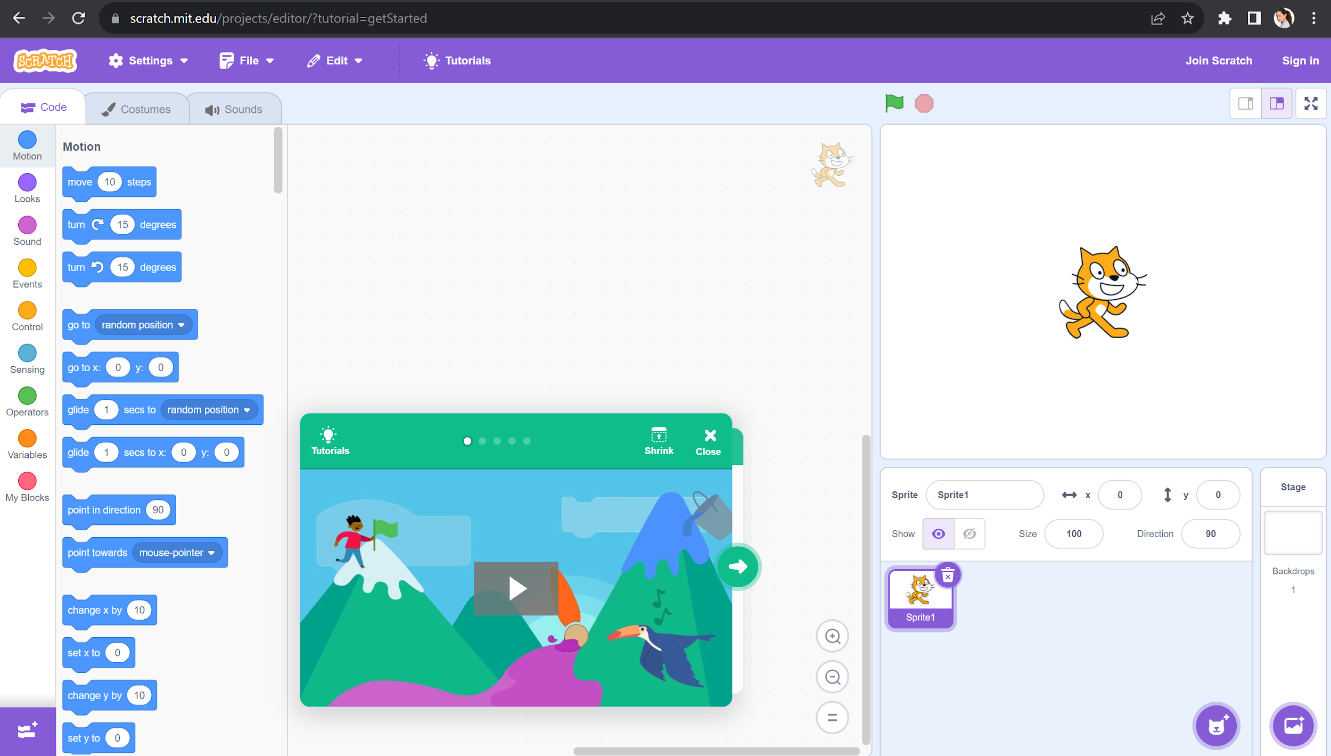

Slide 17
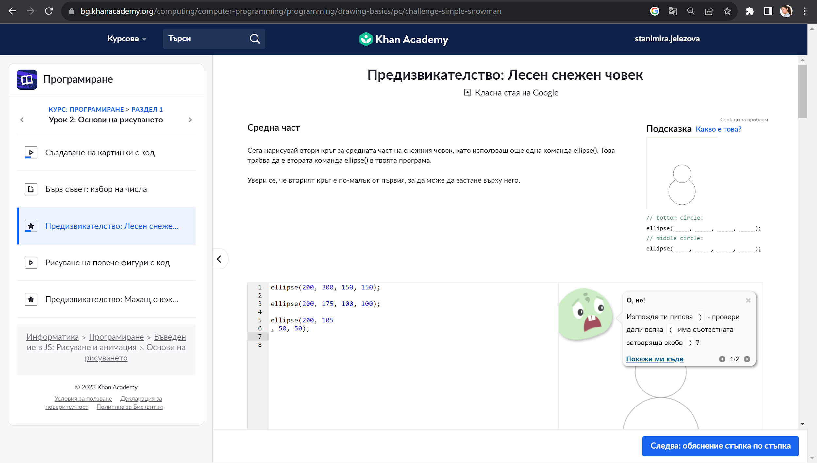
Notes:
Интерактивност в реално време

Slide 18
Наблюдение дейността на учениците
Наблюдавайте в реално време какво гледат студентите на екрана, какво пишат или слушат
Кои приложения са пуснати и колко време се ползват
Какво са написали, какви опити са правили преди
Как учениците ползват интернет
Контрол на достъпа до определени ресурси
Notes:
https://www.classdojo.com/

Slide 19
Адаптация според ситуацията
Инструментите позволяват да следите различни статистики за резултатите на класа, на отделен студент или на отделна задача
Показват графики за развитие на тези метрики във времето и намира тенденции, база и аномалии
Позволяват адаптиране на материала, преговар, задаване на по-сложни или по-лесни задачи, персонализиране по студент
Адаптирайте съдържанието и нивото на трудност според резултатите на класа
Следете тенденции в реално време в графики

Slide 20
Учебното съдържание е навсякъде и във всевъзможни формати
Предаване на знания и умения на Z

Slide 21
Съдържанието
Учебното съдържание е дигитално, достъпно от всякъде, силно визуално и интерактивно
Мултимедия, 3Д модели и визуализации
Персонализация, учениците могат да ги променят и видят от много гледни точки
Микро-лекции, флаш-карти, shorts
Notes:
https://ed.ted.com/
https://www.edx.org/learn/computer-science/harvard-university-cs50-s-introduction-to-computer-science
https://www.coursera.org/ - Audit the course for free content, but no exercises
TikTok – буквално имат споделени папки и се записват за тях и всеки качва каквото иска,

Slide 22
Интерактивните упражнения
1. Учителят намира или създава подходящи задачи
2. Прави задание за своите ученици
3. Следи в реално време техния прогрес и резултати
4. Помога и предава знания и умения на учениците
5. Анализира резултатите, адаптира съдържанието
и се връща на т.1
Notes:
https://code.org/
https://bg.khanacademy.org/
https://www.codecademy.com/enrolled/courses/learn-c-sharp

Slide 23
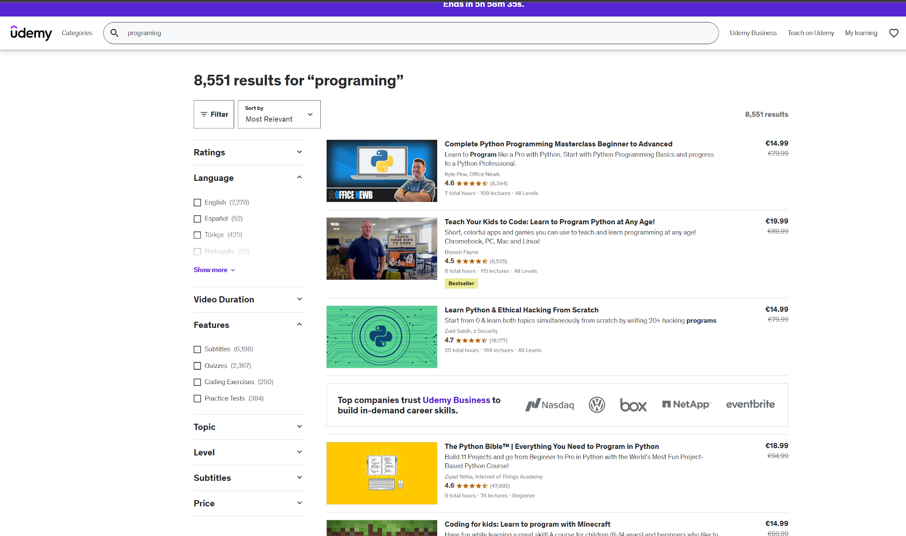
От 8 551 курса, 250 имат каквито и да е coding exercises
Notes:
Практические упражнения са много по-трудни за автоматизиране от лекциите

Slide 24
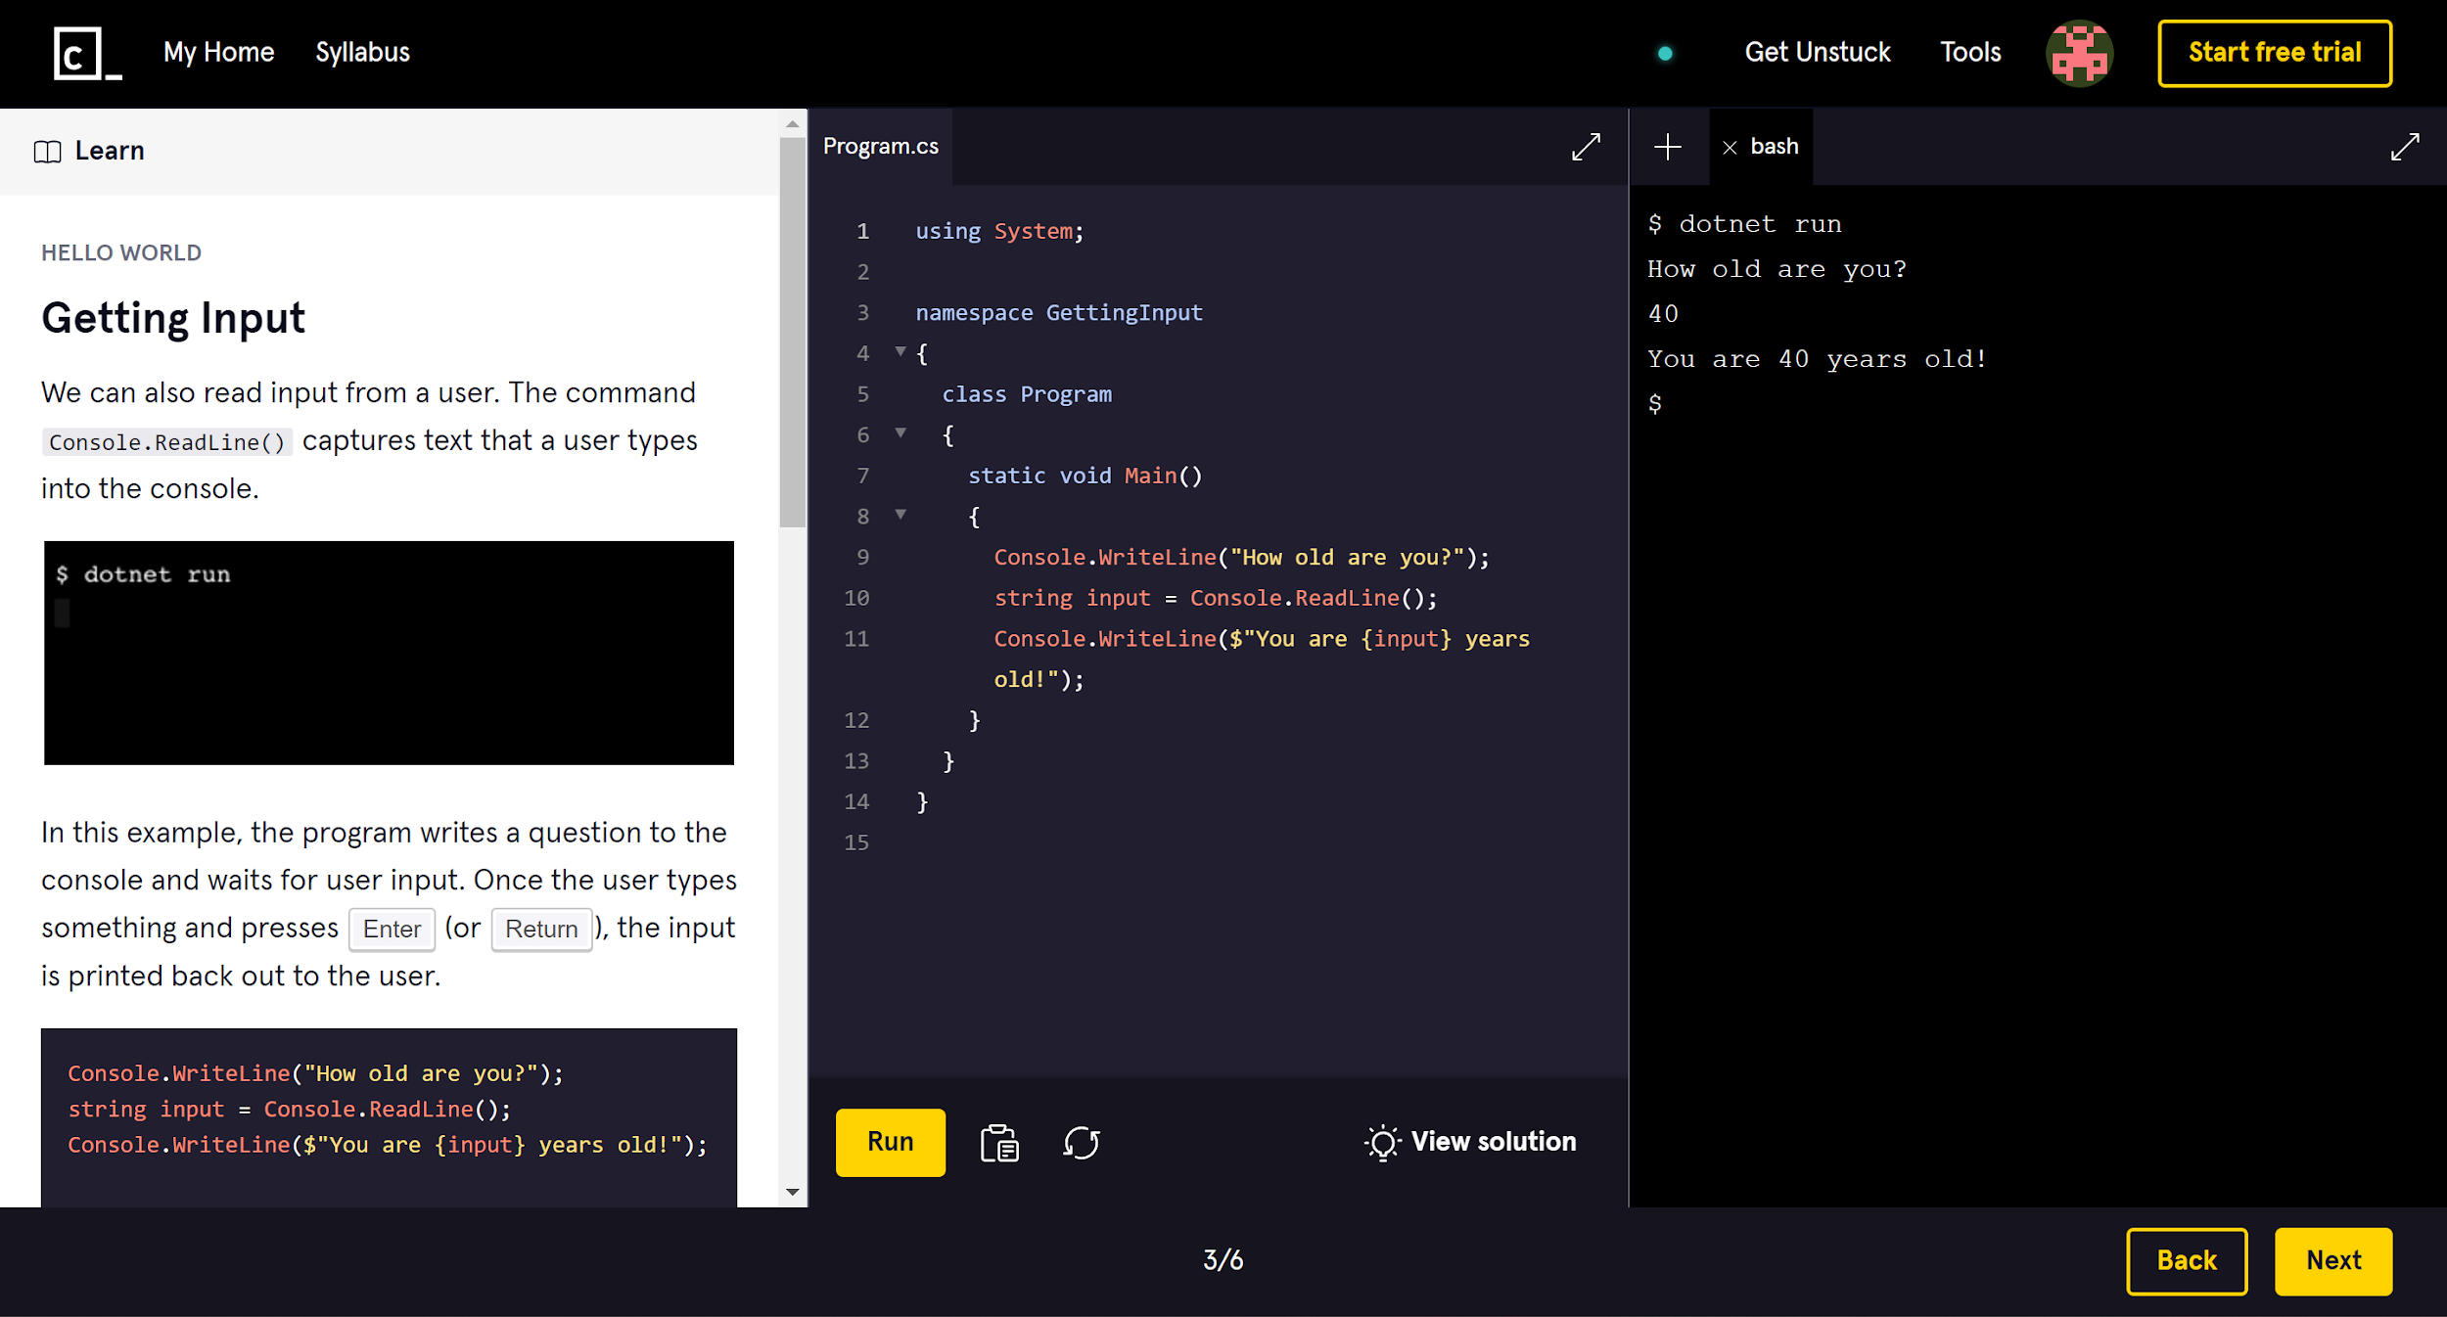
1. Учителят намира или създава подходящи задачи
2. Прави задание за своите ученици
3. Следи в реално време техния прогрес и резултати
4. Помога и предава знания и умения на учениците
5. Анализира резултатите, адаптира съдържанието
и се връща на т.1
Notes:
https://www.codecademy.com/learn – безплатен курс по C# с упраженения и материали на английски

Slide 25
Нека видим демо на един нов продукт, разработван изцяло в България
Abies.io

Slide 26
ABIES
Име: Род (биологична таксономия) – ЕЛА, вечнозелено иглолистно дърво сем. Борови
Етимологията на името говори за два вероятни корена:
„отивам много далеч“(латински)
„живее дълго / устойчив“ (гръцки)
Abies.io - Система от софтуерни инструменти, разработени за да подпомогнат работата на учителите по информатика и да оптимизират учебния процес
Повече детайли за продукта
Hа нашия уебсайт https://abies.io
Свалете брошура abies.io/brochure
Гледайте демо abies.io/demo
Подобрява ангажираността и мотивацията на учениците
Sept 2023
‹#› of 40

Slide 27
А как се намесва Изкуственият Интелект?

Slide 28
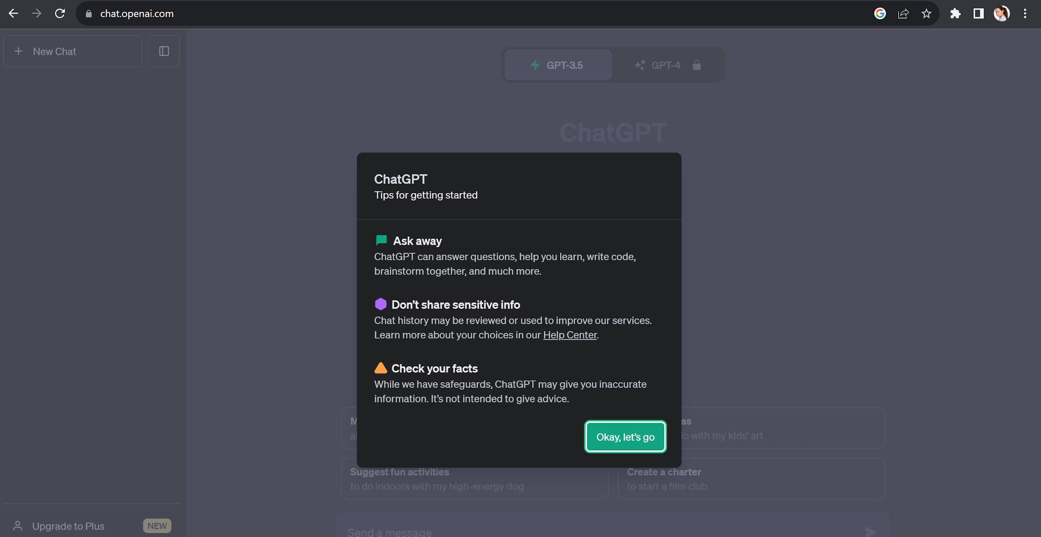
ChatGPT
За да намерят информация
За да си напишат домашното или не съвсем
Notes:
Chat GPT е преди всичко езиков модел (language model), което го прави идеален за chat bot, но не и за оригинални мисли или разсъждения. Може да генерира дълги и добре структурирани текстове, но не оригинални. Справя се добре с генерирането на код когато му се обясни какво трябва да съдържа, но не и да измисли решение на проблем...

Slide 29
A на работа ChatGPT ли ще ти пише задачата?
Всъщност: Да

Slide 30
Благодарим за вниманието
Да обсъдим още нещо?

